Slide 1
L’APPROCHE ACP POUR LE DEVELOPPEMENT DU SECTEUR PRIVE ACP AU TITRE DU 11eme FED
Dr. Maximin EMAGNA
Expert Secteur privé & Investissement
Secrétariat ACP, Bruxelles (Belgique)
Email: maximin@acp.int

Slide 2
Présentation
Introduction
Contraintes, spécificités et défis ACP
Priorités d’intervention, piliers stratégiques et principes directeurs de mise en oeuvre
Programmation des ressources DSP intra-ACP et PAA 2016-2017
Programme intra-ACP pour amélioration des l’environnement des affaires et le développement des chaînes de valeur régionales
Initiatives visant à booster l’emploi des jeunes dans les pays ACP
Appuis complémentaires des financements régionaux (Ex: Afrique centrale)
Conclusions et recommandations

Slide 3
Introduction
Vision ACP DSP: La stratégie ACP PSD
permet à un secteur privé résilient et en expansion de jouer un rôle majeur en tant que moteur d'une croissance économique durable et de la réduction de la pauvreté dans les pays ACP.
vise à faciliter une relation synergique entre les décideurs politiques, les praticiens du développement, les fournisseurs de ressources et les bénéficiaires, menant à une activité commerciale accrue et à la création d'emplois décents dans les pays ACP
Objectifs ACP: Le cadre stratégique vise
(i) à optimiser les opportunités d'expansion pour le secteur privé au niveau All-ACP tout en aidant à renforcer son adaptabilité au niveau régional et national, afin de prendre en compte les spécificités des régions et des pays ACP.
(ii) À assurer la complémentarité et une meilleure coordination avec les initiatives nationales et régionales.
Notes:
Vision ACP: Une stratégie de DSP qui permet à un secteur privé résilient et en expansion de jouer un rôle majeur en tant que moteur d'une croissance économique durable et de la réduction de la pauvreté dans les pays ACP. La stratégie ACP PSD vise à faciliter une relation synergique entre les décideurs politiques, les praticiens du développement, les fournisseurs de ressources et les bénéficiaires, menant à une activité commerciale accrue et à la création d'emplois décents dans les pays ACP
Objectifs ACP: Le cadre stratégique vise à optimiser les opportunités d'expansion pour le secteur privé au niveau All-ACP tout en aidant à renforcer son adaptabilité au niveau régional et national, afin de prendre en compte les spécificités des régions et des pays ACP.
Le but du cadre est de couvrir les actions au niveau de l'ensemble des ACP, par opposition aux actions qui ne sont pas prises en compte aux autres niveaux et d'assurer la complémentarité et une meilleure coordination avec les initiatives nationales et régionales.
ACP Vision: A PSD Strategy that enables a resilient, expanding private sector, playing a major role as an engine of sustainable economic growth and poverty reduction in ACP countries. The ACP PSD Strategy will facilitate a synergistic relationship among policy makers, development practitioners, resource providers and beneficiaries leading to enhanced business activity and the creation of decent jobs in ACP states
ACP Objectives: The strategic framework aims to optimise expansion opportunities for the private sector at the All-ACP level while helping to build its adaptability at the regional and national level, in order to take the specificities of the ACP regions and countries into account.
The aim of the framework is to cover actions at the All-ACP level as opposed to actions that are not taken into account at the other levels and to ensure complementarity and better coordination with national and regional initiatives.
malgré l’abondance de liquidité (surliquidité) des banques commerciales en Afrique centrale : le rapport annuel de la zone franc 2014 relève que ces fonds non neutralisée par la BEAC ont cru pour la période de décembre 2010 à décembre 2014 de près de 1 500 milliards de F CFA (EUR 2,287 millions)

Slide 4
Introduction (suite)
Obstacles au développement des MPMEs ACP:
Les micro-, petites et moyennes entreprises (MPME) sont confrontées à un large éventail d'obstacles, dont notamment :
la complexité des procédures d'inscription au registre du commerce et de la fiscalité;
le déficit d'infrastructures (Transports);
l'insuffisance de la fourniture en eau et énergie, particulièrement, l’électricité;
l'accès limité aux financements : Au Mali, on estime que 83% des micro-entreprises et 72% des petites entreprises font face à des contraintes de financement. Au Sénégal, cette proportion se lève respectivement à 92% et à 90% (2009);; et les limites de la Facilité d’investissement de la BEI pour le financement des MPMEs ACP.
le déficit d’emplois, la pénurie d'une main d'œuvre qualifiée et inadaptation du marché du travail: 1 millions de jeunes sur la marché de l’emploi africain par mois (creation de 3 millions d’emplois par an), selon la Fondation Jobs for Africa; et
le sous-développement des marchés des services d'appui au développement des entreprises.
Notes:
Malgré l’abondance de liquidité (surliquidité) des banques commerciales en Afrique centrale : le rapport annuel de la zone franc 2014 relève que ces fonds non neutralisée par la BEAC ont cru pour la période de décembre 2010 à décembre 2014 de près de 1 500 milliards de F CFA (EUR 2,287 millions)

Slide 5
Introduction (suite)
Approche holistique répondant à toutes les contraintes pertinentes:
Macro
Politique d’amélioration de l’environnement des affaires, en particulier la protection des consommateurs et l’environnement reglémentaire
Meso
Mise en place des infrastructures de production et de marché adéquates
Micro
Soutien aux institutions financières et aux entreprises
MPMEs - Secteur informel
Entrepreneurs défavorisés /vulnérables: Jeunes, femmes et handicapés

Slide 6
2. Priorités d’intervention, piliers stragétiques et principes directeurs de mise en oeuvre
Soutenir l’amélioration de l’environnement des affaires au niveau des politiques nationales et régionales
Améliorer de l’accès durable aux services de micro-finance.
AEA
FI
Développement du secteur privé ACP pour des PMEs compétitives
SMEs
Renforcer les capacités productives en apportant un soutien au secteur privé et aux principales organisations intermédiaires
Améliorer l’accès des PMEs au financement et mobiliser les investissements à travers les opérations de mixage prêt-don (Blending)
RCP&SOI
SMEs
AAFI

Slide 7
2. Priorités d’intervention, piliers stragétiques et principes directeurs de mise en oeuvre (suite): critères indicatifs pour le choix des regions/pays ACP bénéficiaires
- Appropriation & Partenariat partir des programmes intra-ACP passes ou en cours dans les regions/pays en impliquant réellement les institutions et partenaires ACP nationaux/régionaux dans la mise en oeuvre, y compris à travers le co-financement des activités identifiées;
- Coordination & Synergie: tenir compte de la cartographie des activités des potentiels agencies d’execution dans les regions et pays, ainsi que celles des interventions UE PSD, ceci en vue de recherche la valeur ajoutée et le caractère innovant des Nouvelles activités à mettre en oeuvre;
- Additionalité, complementarité & Co-financement entre les activités régionales et nationales et celles en cours de programmations au niveau intra-ACP et UE;
- Appui aux processus d’intégration régionale ACP: Priorité est accordée aux initiatives régionales qui renforcent l’intégration regionale (ZLEC; en cours de mise en place en Afrique), y compris la mise en oeuvre des APE;
- Région/Etats vulnérables: priorité aux pays les plus vulnérables et fragiles;
- Création d’emplois durables: rechercher un impact industriel et socio-économique, particulièrement pour la creation d’emplois durables pour les jeunes et les femmes;
- Développement des compétences liées aux nouveaux métiers: une composante/facilité d’assistance technique disponible pour répondre aux demandes des regions/pays ACP.

Slide 8
2. Priorités d’intervention, piliers stragétiques et principes directeurs de mise en oeuvre (suite): modèle de gouvernance
Programme intégré: Approche « clusters » (Consortium d’agences d’exécution) | Coordination & Synergie
Une agence d’exécution Team Leader Clusters en cours : Environnement des affaires et CVR; Ressources minérales; Autonomisation des Femmes & Emplois jeunes | - UGP unique basée à Bruxelles: équipe dédiée au programme (contacts réguliers avec Sec ACP, CE et les FPR DSP) CoPil (supervision et coordination): réunions tous les 6 mois au moins ; Composition: ACP, CE et agences d’exécution (les PFR et le secteur privé régional, le cas échéant) Comité techniques: réunions régulières; ACP & CE - Structure consultative (rôle stratégique): réunion annuelle pour orientation et recommandations de mise en œuvre; composé des membres du CoPil, CERs/PFR DSP, DUE mandatées.

Slide 9
3. Programmation des ressources DSP intra-ACP
Programme pour amélioration de l’environnement des affaires et de le développement des chaînes de valeur régionales
Programme pour l’accroissement de l’inclusion financière
Programme pour le renforcement de l’accès des MPME aux financements
Programme pour la gestion et le partage des connaissances sur le développement du secteur privé ACP
EUR 50 millions
- EUR 25 millions (2016)
EUR 130 millions
- EUR 65 millions (2016)/-EUR 10 (FMI)
EUR 400 millions
- EUR 190 millions (2016-17)
EUR 20 millions
- EUR 6 millions (2016)
2016-17: EUR 286 millions-10 millions SOLDE 2018: EUR 324 millions

Slide 10
4. Programme intra-ACP pour amélioration des l’environnement des affaires et de le développement des chaînes de valeur régionales
Objectif | Soutenir les politiques nationales et régionales favorables aux entreprises et inclusives, et renforcer les capacités productives et les chaînes de valeur
Résultats escomptés | Adoption et mise en œuvre au niveau national de politiques et de cadres juridiques inclusifs, responsables, propices aux affaires ; Renforcement des capacités de production (accroissement de la productivité et de la compétitivité), de transformation, de promotion et de commercialisation.
Budget indicatif | EUR 130 millions

Slide 11
4. Programme intra-ACP pour amélioration des l’environnement des affaires et le développement des chaînes de valeur régionales (suite)
Pilier 1 | Axé sur l’amélioration du climat des affaires pour le développement du secteur privé.
 | Renforcement de l’intégration régionale à travers l’harmonisation du droit des affaires dans les pays ACP, et au renforcement des capacités de structures comme l’Organisation pour l’Harmonisation en Afrique du Droit des Affaires (OHADA)
 | Appui à une meilleure gouvernance de la régulation en matière énergétique de manière générale, et d’énergies renouvelables en particulier
 | Création de 6 Observatoires régionaux de l’’investissements (ORI) , au sein des ARPI (Mise à jour des études et des flux d’investissements régionaux et dans les entreprises).
 | Contribution à la formalisation du secteur informel et mise en place d’écosystème permettant de s’attaquer aux contraintes limitant la promotion de l’emploi des jeunes et des femmes

Slide 12
4. Programme intra-ACP pour amélioration des l’environnement des affaires et de le développement des chaînes de valeur régionales (suite & fin)
Pilier 2 | Démarrage de 12 (soit 2 par Région) Chaines de valeur régionales dans les Régions ACP et ce dans les secteurs prioritaires d’intervention, identifiées après consultation avec les Communautés Économique Régionales (CER) respectives
 | Domaines prioritaires identifiés par la “Nouvelle approche ACP pour les produits de base”: Chaînes de valeurs agricoles, y compris la pêche et la santé animale (renforcement des acteurs pour participer pleinement à la transformation et à la modernization du secteur Agricole au niveau regional, et en lien avec les CV nationales, regionals et globales); Priorités identifiées: Financement, Renforcement des capacités; commerce & Investissement; Changement climatique.
 | Favoriser la diversification et la spécialisation des marchés nationaux pour accroître le commerce, l’investissement et la création d’emplois jeunes.

Slide 13
. Programme intra-ACP pour amélioration des l’environnement des affaires et le développement des chaînes de valeur régionales (suite)
Programmation en cours:
- Programme intégré ONUDI-ITC-FIAS (BM) axé sur l’amélioration du climat des affaires pour le développement du secteur privé.
- Renforcement de l’intégration régionale à travers l’harmonisation du droit des affaires dans les pays ACP (OIF/OHADA);
- Contribution à la formalisation du secteur informel et mise en place d’écosystème permettant de s’attaquer aux contraintes limitant la promotion de l’emploi des jeunes et des femmes (PNUD Afrique)
- Projet “Boost Africa” (lancé à Abidjan le 26 novembre 2016 (ACP; CE; BEI; BAfD): i) Programme d’investissement de EUR 300 millions pour lever 1 milliard supplémentaire); ii) assistance technique et iii) laboratoire d’innovation et d’information

Slide 14
5. Initiatives visant à booster l’emploi des jeunes dans les pays ACP
Activités relatives à la finance inclusive | Amélioration de l’accès aux services de microfinancement responsables et durables pour les ménages et les entrepreneurs à faible revenu, notamment les femmes et les agriculteurs (micro-crédit, services financiers en faveur des ménages) ; Transition accrue d’une économie informelle vers une économie formelle, en particulier l’appui aux jeunes entrepreneurs. Faciliter l’intégration des personnes et des entreprises du secteur informel dans l'économie formelle, et leur accès aux marchés mais aussi la mise en place des mécanismes de protection sociale. Octroi de subventions aux acteurs de microfinance et microassurance, y compris aux jeunes

Slide 15
5. Initiatives visant à booster l’emploi des jeunes dans les pays ACP (suite)
Financement des MPMES (Octroi des subventions) | Octroi de prêts et des prises de participation dans les petites et moyennes entreprises pour répondre à la défaillances du marché.
 | Accroître le financement direct: donc du nombre d’instruments financiers qui ciblent les MPME (attrait des invstissements et prêteurs traditionnels), y compris l’usage de capitaux d’amorçage et de démarrage, de “tranches de premières pertes”, de capital-risque,, de leasing d’affacturage, fonds d’investissement dits d’impacts sociaux (impact Investment), de caution mutuelle/solidaire d’emprunts, de prêts en monnaie locale et de partage des risques. (Projet EURIZ) Encouragement des projets innovants d’ingénierie financière pour le développement durable et l’emploi des jeunes (AgriFi et EnergyFi: CE, ACP, PTF).

Slide 16
5. Initiatives visant à booster l’emploi des jeunes dans les pays ACP (suite)
Financement des MPMES (Octroi des garanties) | Projet en cours: EURIZ (AfD & SIDA)
 | Faciliter l’accès aux crédits bancaires, en monnaie locale ou en devises pour les TPME Garanties pour les TPME : ce qui leur permet d’améliorer l’accès des communautés aux services essentiels, et contribuer à la réduction de la pauvreté grâce à la création de richesses et d’emplois. - Emission par AFD & SIDA de 181 MEUR de garanties aux institutions financières partenaires (IFP)(2018-2022) .
Notes:
Important besoins de financement pour les TPME. selon la Société financière internationale (SFI), en 2013 le déficit de financement pour les TPME du secteur formel et informel en Afrique sub-saharienne était compris entre 140 à 170 milliards de dollars et plus de 85% des TPME africaines n’étaient pas ou mal desservies par les institutions financières et les fonds de garantie locaux. Ces chiffres sont encore plus importants lorsque l’on parle de l’entreprenariat féminin.
- montant de chaque garantie au cas par cas en suivant les besoins des IFP et le potentiel du pays identifié par l’AFD, SIDA et les recommandations du Comité de Pilotage

Slide 17
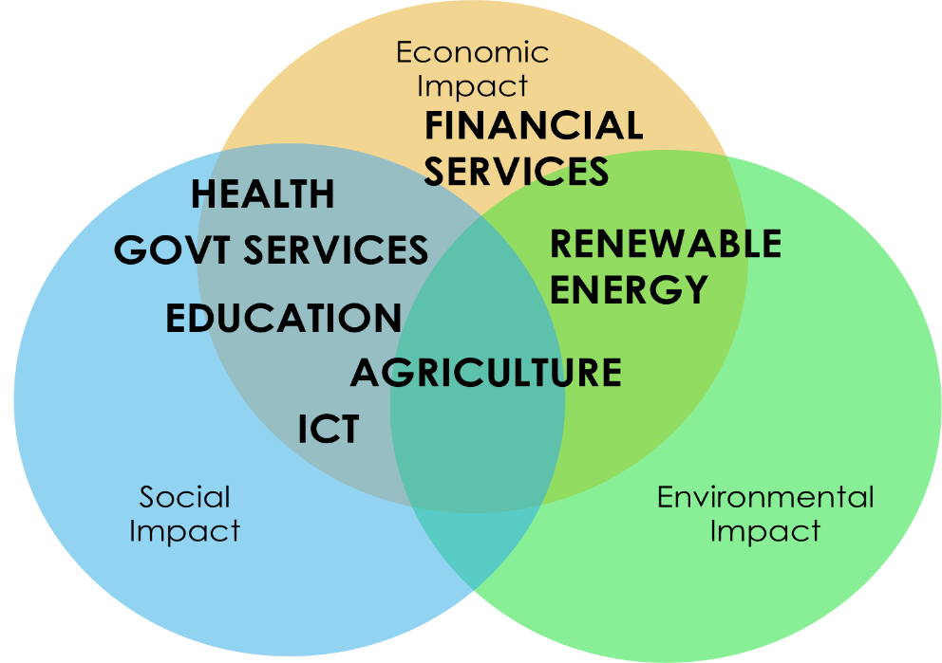
5. Initiatives visant à booster l’emploi des jeunes dans les pays ACP (suite): “Boost Africa” (AfDB/BEI/CE/ACP)
Approche intégrée panafricaine de soutien à la création et à la croissance des entreprises en démarrage (start-ups) et des PME novatrices à fort potential de croissance et de création d’emplois.
Fond d’Investissement Boost Africa (FIBA) (EUR 18.2 Mio)
Capitaux d’amoçage
Fonds d’Innovation funds
Capital-risqué
Investisseuer providential (Business angels)
Laboratoires d’Innovation & Information (Lab I&I) (EUR 10 Mio)
Recherche pilote et test idées prometteuses
Support informatique
Assistance technique (AT) (EUR 150 Mio)
Ecosystèmes
Accélerateurs
Incubateurs
Services professionnels (services d’appuis; formation, etc)
Impact en termes de développement: Prog d’investissement d’env EUR 300 Mio pour lever EUR 1 Mia supplémentaires; soutenir 3000 PMEs; créer 70.000 emplois directs et indirects.
Sources: BAD/BEI

Slide 18
5. Initiatives visant à booster l’emploi des jeunes dans les pays ACP (suite et fin): “Boost Africa”
Approche intégrée panafricaine intégrée de soutien à la création et à la croissance des entreprises et la création d’emplois.
Fond d’Investissement Boost Africa (FIBA) (EUR 18.2 Mio)
Capitaux d’amoçage
Fonds d’Innovation funds
Capital-risqué
Investisseuer providential (Business angels)
Laboratoires d’Innovation & Information (Lab I&I) (EUR 10 Mio)
Recherche pilote et test idées prometteuses
Support informatique
Assistance technique (AT) (EUR 150 Mio)
Ecosystèmes
Accélerateurs
Incubateurs
Services professionnels (services d’appuis; formation, etc)
Compémentarité et synergies pour le développement des compétences dans la perspective de l’intégration régionale africaine>> Jobs4Youths in Africa Trust Fund????
Sources: BAD/BEI

Slide 19
6. Appuis complémentaires des financements régionaux (Ex: Afrique centrale)
Le PIR 11ème FED Afrique centrale (CEMAC-CEEAC) est structuré autour de quatre composantes pour un montant d’environ EUR 350 millions répartis ainsi qu’il suit : (i) Intégration politique et coopération en matière de Paix et sécurité (12% : EUR 42 millions); (ii) Intégration économique et commerciale (y compris les infrastructures) (61% : EUR 213,5 millions); (iii) Gestion durables des ressources naturelles et biodiversité (26% : EUR 26 millions); (iv) Renforcement des capacités des ORDM et coopération technique (2% : EUR 7 millions) ;
Les appuis DSP de la CEEAC:
le ''PRADSP'‘/CEEAC : Programme régional d'appui au développement du Secteur privé (EUR 32.101.000) ;
et le ''PRACAAC'‘/CEEAC : Programme régional d'amélioration du climat des affaires en Afrique centrale (EUR 10.800.000).
-> Les régions ACP devraient servir de relais entre la plate-forme conjointe DSP et les pays ACP

Slide 20
Conclusions et orientations
- Affiner les priorités pour l’appui au développement de la chaîne de valeur régionale pour la création d’emplois pour les jeunes et les femmes.
- Renforcer le cadre de dialogue et d’échange permanents entre les CER et les acteurs du secteur privé sur la programmation et la mise en œuvre et l’évaluation du FED;
- Identifier les institutions idoines pour la mise en oeuvre des activités dans une perspective d’inégration régionale;
- Travailler étroitement pour l’appui au secteur informel afin de permettre son insertion progressive dans l’économie formelle.
- Mutualiser et mobiliser les financements et appuis techniques mis à disposition par tous les partenaires (dont l’UE) afin d’accorder de moyens plus accrus et directs au secteur privé ; élargir les interventions du Plan d’Investissement Extérieur EU aux Caraïbes et aux Pacifiques;
- Nécessité d’une collaboration efficace de la Stucture Légère DSP avec les Points focaux régionaux PSD et le Secrétariat ACP pour échange d’information et participation effective ACP à la mise en oeuvre et l’évaluation des activités DSP et les appuis d’assistance technique;
- Nécessité de mobiliser les institutions financières et les banques régionales ACP (comme la BAfD/Banques CAR D) afin de développer le mixage des projets DSP, y compris pour le développement des emplois jeunes

Slide 21
Merci de votre aimable attention
Thank you for your attention
Dr. Maximin EMAGNA, Expert en charge des questions du secteur privé et d’investissement
Email: maximin@acp.int
Tél.: 00 32 2 743 06 30 et Mobile: 00 32 487 88 53 17
Website: www.acp.int

